Slide 1
Проект на тему:
„Голокост на Полтавщині: регіональний вимір“
Роботу виконала:
Северин Анна Олександрівна,
учениця 7-Б класу
Хорольської гімназії
Хорольської районної ради
Полтавської області
Науковий керівник:
Дзюба Надія Олексіївна,
учитель історії
Хорольської гімназії
Хорольської районної ради
Полтавської області,
спеціаліст вищої
кваліфікаційної категорії,
учитель-методист

Slide 2
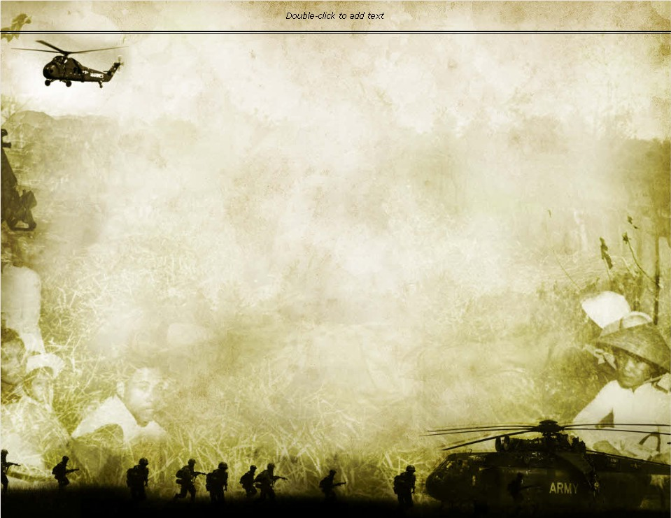
Актуальність теми дослідження; Українська та світова спільнота восени 2016 року відзначатимуть 75-ту річницю трагедії Голокосту та нацистських злочинів на українській землі, жертвами яких стали мільйони людей. Ця катастрофа не повинна ніколи забутися, аби не повторилася в майбутньому. Потреба в доповненні історії Голокосту фактами з Полтавського регіону. До цих пір ще не встановлено імена багатьох жертв трагедії, імена рятівників євреїв, а це велика несправедливість. Катастрофа не повинна ніколи забутися, щоб нічого подібного не повторилося в майбутньому.

Slide 3
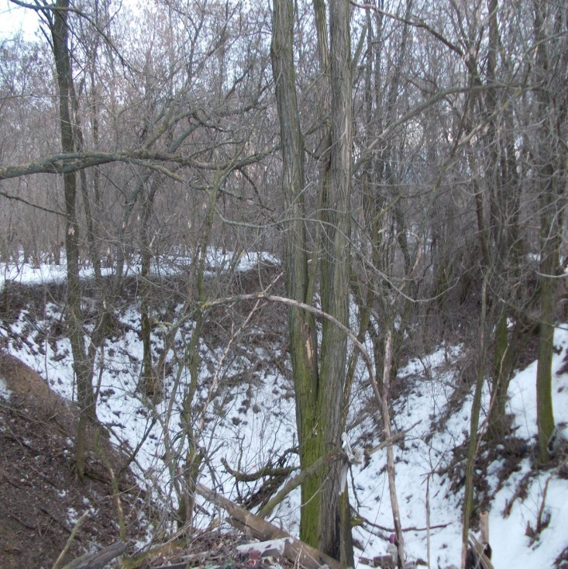
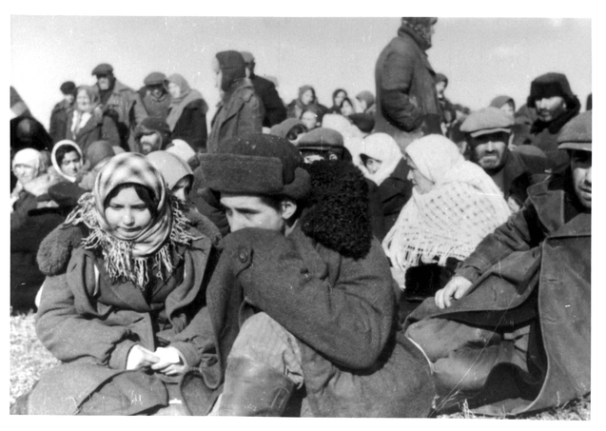
Об’єкт нашого дослідження – знищення єврейського народу під час Другої світової війни. Предмет дослідження – Голокост у Хоролі та Лубнах.

Slide 4
Мета роботи:
поглибити знання з проблеми Голокосту,
доповнити історію Голокосту новими фактами з історії Голокосту на Полтавщині, зокрема в Хоролі та Лубнах;
зберегти пам’ять про невинно убієних та тих, хто, ризикуючи життям, намагався врятувати євреїв.

Slide 5
Завдання роботи: - проаналізувати стан дослідження проблеми в науковій літературі та періодичній праці; - знайти факти, документи, свідчення про Голокост на Полтавщині, зокрема в Лубнах та Хоролі; - встановити імена жертв Голокосту в Хоролі; знайти відомості про хорольців-рятівників євреїв у період Катастрофи; - привернути увагу людей, особливо молоді, до жахливої трагедії з метою виховання взаєморозуміння і толерантності.

Slide 6
Методи дослідження
Відбір матеріалу
Аналіз досліджуваного
Систематизація вивченого
Контент-аналіз
Узагальнення історичного матеріалу
Інтерв’ю

Slide 7
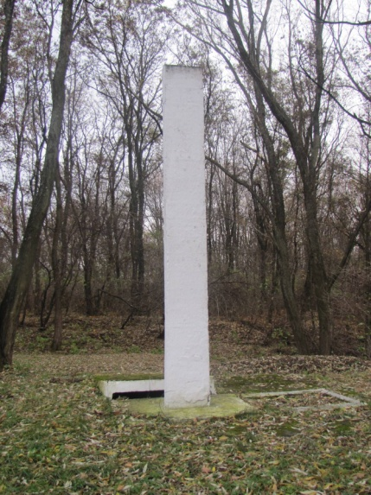
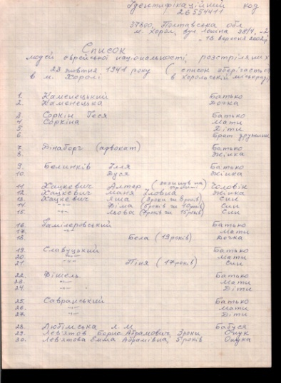
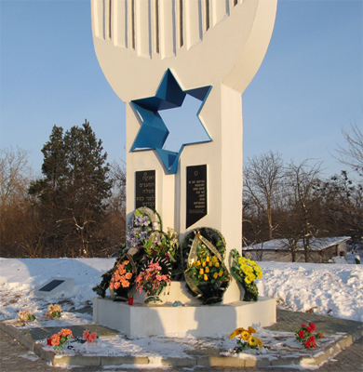
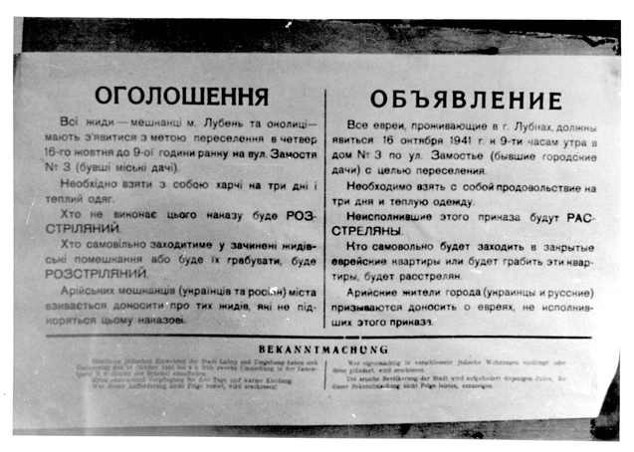
Наукова новизна та особистий внесок дослідника:
знайдено нові факти, документи, свідчення про Голокост на Полтавщині і, зокрема, в Хоролі та Лубнах відомості про хорольців - рятівників євреїв;
установлено імена окремих жертв Катастрофи в Хоролі та Лубнах.

Slide 8
Практичне значення:
отримані результати дослідження будуть корисні всім, хто цікавиться проблемою Голокосту;
допоможуть зберегти пам’ять про жертв геноциду єврейського народу;
сприятимуть вихованню негативного ставлення до агресивного націоналізму, расизму, ксенофобії, антисемітизму, формуванню в українському суспільстві атмосфери толерантності, міжнаціональної та міжрелігійної злагоди та порозуміння.
Матеріал можна використати під час підготовки до уроків історії з теми „Наш край у роки Великої Вітчизняної війни“, „Голокост на Полтавщині“.

Slide 9
досліджувати проблему Голокосту в регіональному аспекті складно, тому що нацисти винищили цілі єврейські родини, крім того, багато згаяно часу, багатьох родичів жертв Шоа і просто свідків уже немає з нами. Тож зараз так важливо хоч по маленькій крупинці збирати відомості про трагедію Катастрофи. Отже, досліджуючи Голокост, ми змогли: - поглибити знання з цієї проблеми; - доповнити історію Голокосту на Полтавщині і, зокрема, в Хоролі та Лубнах деякими фактами, документами, свідченнями; - встановити імена деяких жертв Голокосту в Хоролі та Лубнах; - знайти відомості про хорольців - рятівників євреїв у період Катастрофи.
Висновки:

Slide 10
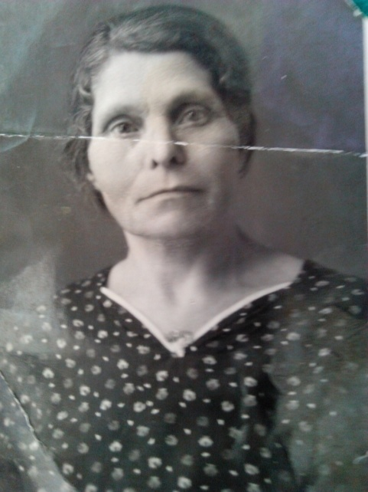
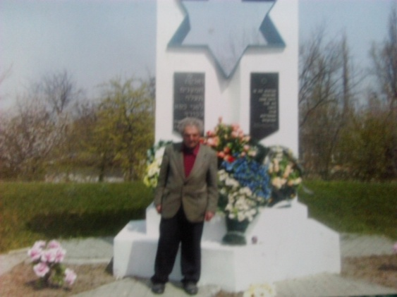
Нехай пам'ять про Голокост буде вічною і священною, щоб нічого подібного більше ніколи не повторилось.

